Slide 1



房地产项目工程进度资金计划建设方案

Slide 2
1
项目工程进度资金计划建设目标
2
项目工程进度资金计划模型
3
项目工程进度资金计划软件功能
4
项目工程进度资金计划操作流程
5
软件建设进度
软件费用预算
6

Slide 3
项目工程进度资金计划建设目标
建立和完善标准化工程进度节点模板
建立和完善标准化目标成本体系
建立和完善工程合同的资金计划体系
新建、拟建项目的工程进度资金预算及计划
在建项目的工程进度资金计划
根据项目的工程动态自动生成动态的资金计划

Slide 4
项目工程进度资金计划模型
项目
项目成本项
项目合同（含无合同）
项目进度计划节点
项目节点资金计划
项目付款（含无合同）
项目进度节点更新
资金计划更新
项目动态资金计划

Slide 5

项目工程进度资金计划平台功能
项目成本项管理
项目信息管理
项目节点管理
付款管理
资金计划

Slide 6
项目工程进度资金计划管理平台
输入
规则
输出
项目信息
工期
付款日期
付款日期
节点信息
支付周期
付款金额
付款金额
成本项信息
结算周期
资金计划
资金计划
付款信息
预付款比例
进度款比例
验收款比例
结算比例
保证金比例

Slide 7
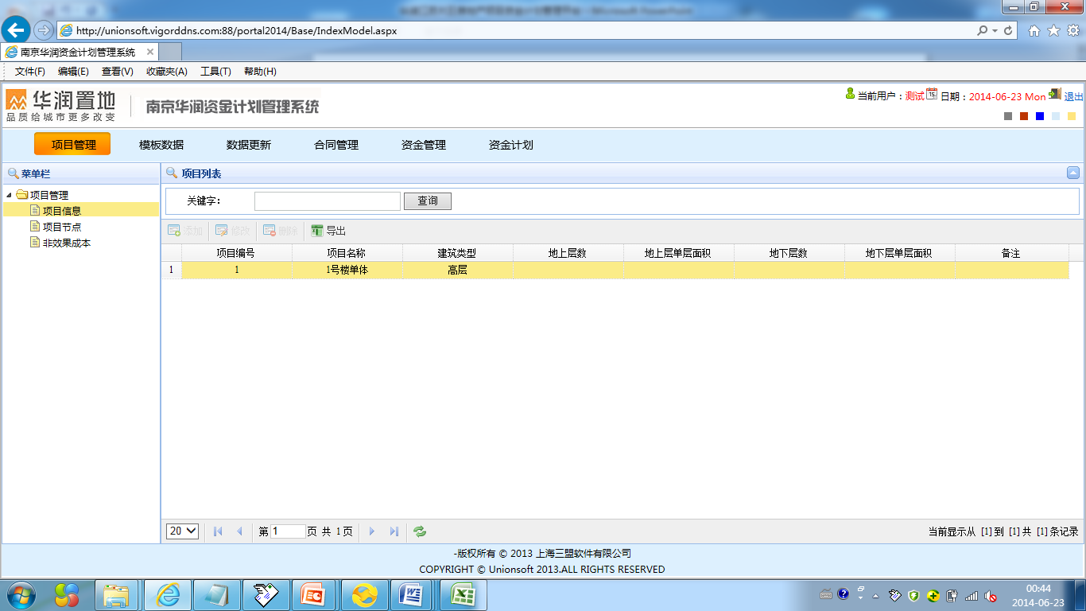
项目信息

Slide 8
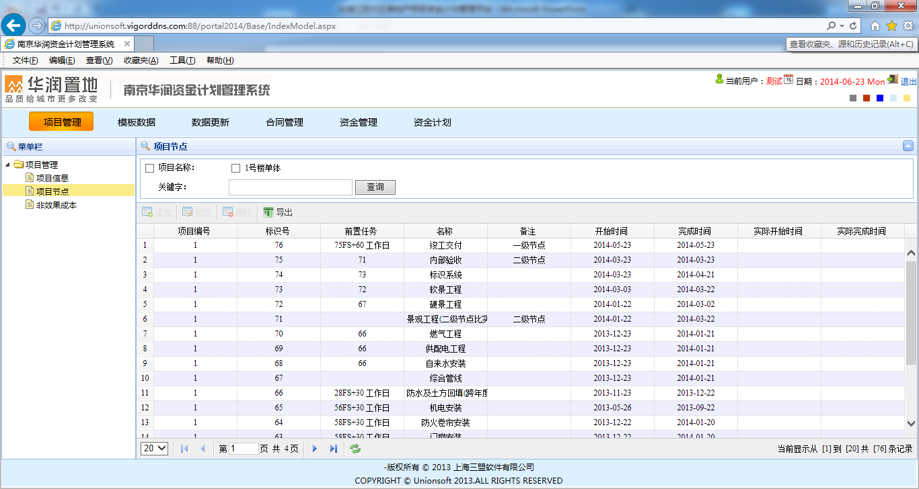
项目节点信息

Slide 9
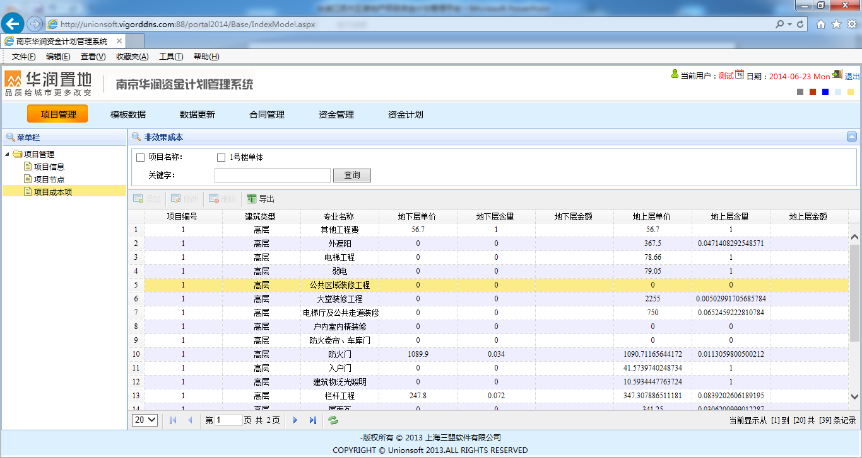
项目成本项信息

Slide 10
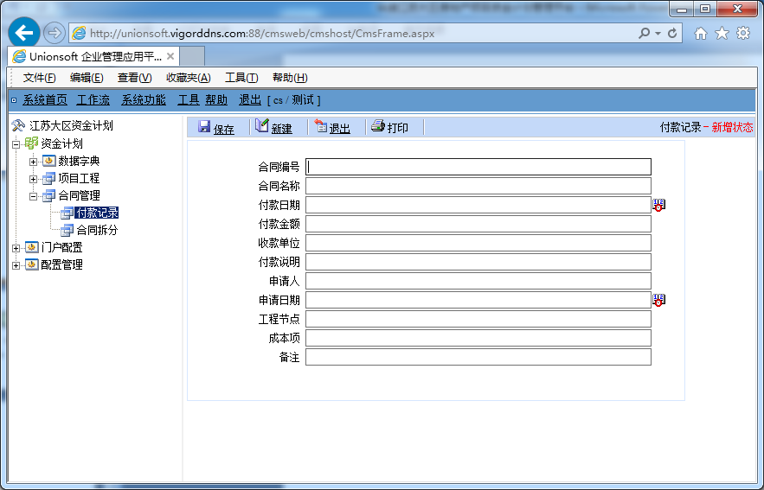
付款信息

Slide 11
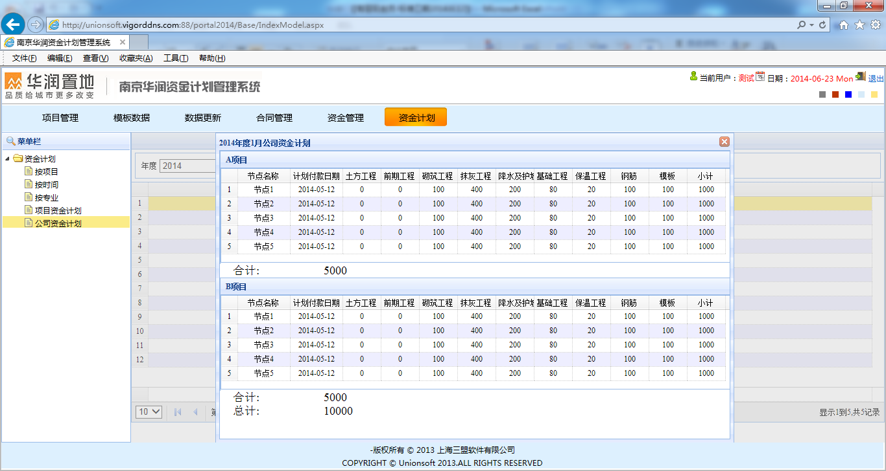
资金计划

Slide 12

操作流程
工程进度更新
成本项修正
规则修正
资金计划
动态资金计划
已付款

Slide 13
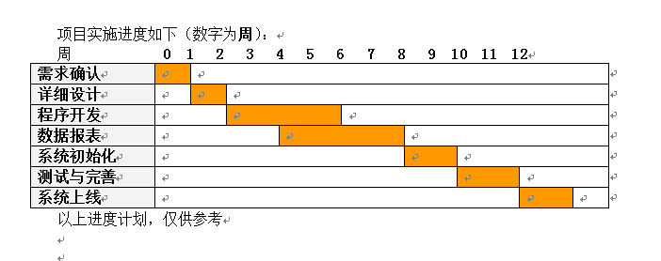
建设进度

Slide 14
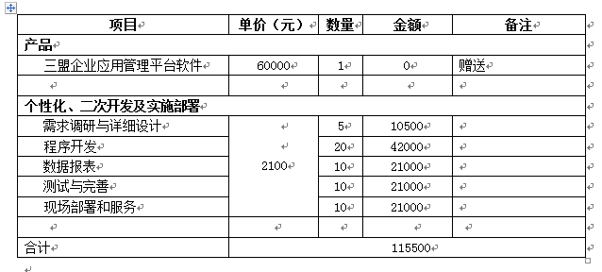
平台建设费用

Slide 15



Thank you！

